Slide 1



成交量、相对强势、市场间关联分析
Riccardo Ronco
Aviate Global技术分析总监
北京，2011年9月6日

Slide 2

Riccardo Ronco
简历
里卡多·罗可是伦敦Aviate Global公司的技术分析总监。
里卡多长期跟踪欧洲和美国的大盘股和中盘股，密切关注国内外股票指数、货币、商品及利率。
作为中期趋势跟踪者，他大量采用量化分析的方法；但同时，他也将大量精力放在确定反转形态方面 – 认为反转形态的特征之一是投资者之间 达成过度共识。
在英国和意大利两国，里卡多有超过15年交易、量化分析和技术分析教学的经验。 2010年4月加入Aviate Global公司前，曾就职于东方汇理银行、意大利联合银行、意大利安东维内达银行（已被MPS集团收购）、FBR资本市场公司。
他是CNBC欧洲台以及欧洲其他媒体机构的常客。作为技术分析师协会（STA）和市场技术员协会（MTA）的成员，他曾在国际技术分析师联盟1998年罗马年会上担任演讲嘉宾。
他以优异成绩从都灵大学获得经济学学位；还赢得了技术分析师杂志颁发的2011年最佳股票研究和策略奖。

Slide 3
目录
成交量
测算成交量和未平仓合约数
成交量与图表形态
成交量信号
成交量净额指标
佳庆成交量指标 - 累积/派发
股市指标
测算市场宽度
比较市场平均股指
升降线与背离
麦克莱伦振荡器
新高vs新低
上涨量vs下跌量
交易者指数（ Arms Index (TRIN) ）和跳动量（ TICK ）
相对强势
基本概念
比率、价差、排列
相对强势
比较相对强势以及如何解读相对强势图表（案例）

Slide 4
新增分析层面
1.成交量
成交量用于验证图表中价格行为，或价格行为的缺失。成交量显示投资者需要根据外部信息（基本面信息或技术面信息）采取行动。
2.股市指标
用于更好地理解市场总体的“结构”。
3.相对强势
用于观察投资者在不同资产类别、行业、股票之间的流动。

Slide 5
成交量 & 持仓量指标: 定义
成交量 :指在某一时段内(一天、一周或一月)具体股票/合约(针对期货或期权市场)的交易数. 日间成交量被称为跳动量 (一次交易涉及的股票/合约).
未平仓合约数或持仓量: 尤其适用于仅交易合约的期货和期权市场。指每一交割月当中任一时间的流通中的合约数（即未平仓合约）。到了交割期限，持仓人或平仓了结交易，或进行实物交割（对于金融期货则是进行现金结算）
总持仓量: 所有交割月份内持仓量的总和。
持仓量指标与成交量一样，是估计流动性的绝佳工具。

Slide 6
成交量 & 持仓量指标: 快速示例
S&P 500 2011.9期货交易(假设市场中只有交易者A和B两人)
‘A’ 从‘B’处买入100 合约 成交量 100 合约 持仓量 100 合约
同一天， ‘A’ 想要减持，于是卖回50合约。
该交易日结束时 总成交量150 合约 持仓量 50 合约

Slide 7
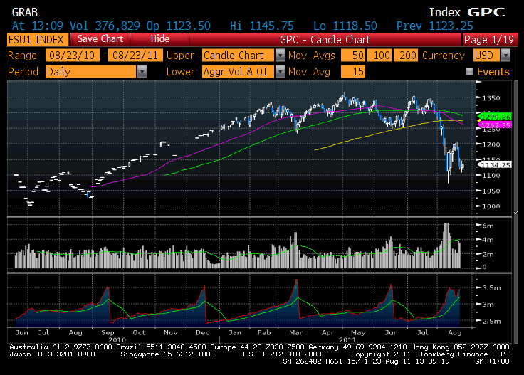
成交量 & 持仓量指标: S&P 500 2011.9期货
成交量用柱形表示，持仓量用线形表示。
成交量
持仓量

Slide 8
成交量与图表形态
一般原则
高价格、高成交，牛市
低价格、高成交，熊市
成交量应证实价格变动方向 (验证趋势)
高价格、低成交，熊市 (买方疲软)
低价格、低成交，牛市 (卖方疲软)
成交量与价格呈负背离（趋势改变的预警）
价格在高成交量区间呈抛物线变动是买卖的高峰期。也就是说即将出现顶部或底部。
成交量在整理期可能收缩，在突破期可能扩张。

Slide 9
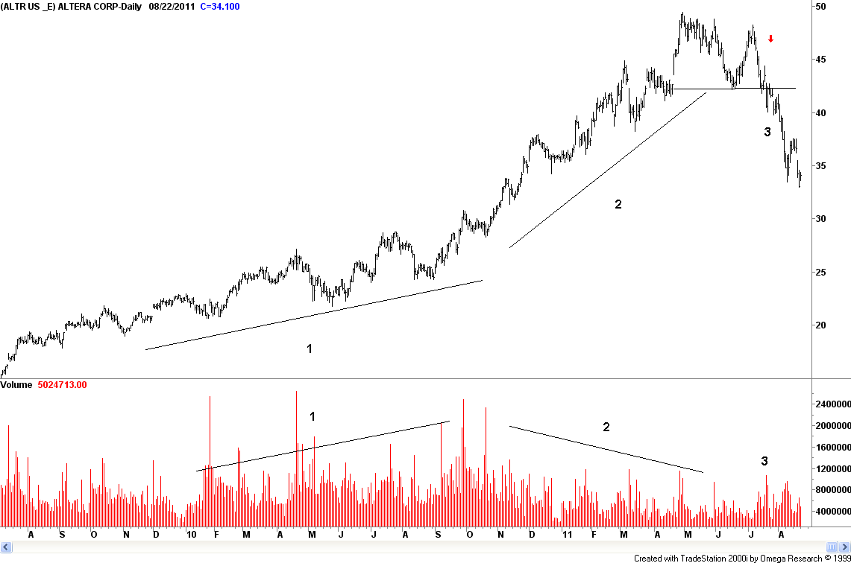
成交量信号
ALTERA 公司
高价格、高成交= 验证成功
高价格、低成交= 负背离， 警惕!
突破高成交量的短期支撑。趋势反转完成。

Slide 10
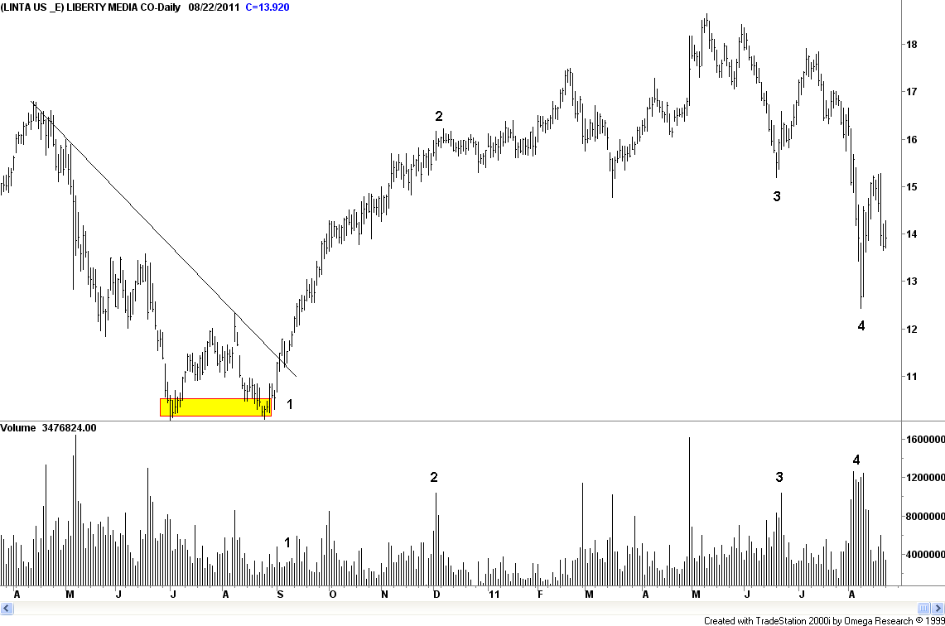
成交量信号
Liberty Media
双重底、低成交量 (牛市) – 突破底部时买入
高成交量、无价格方向 (到达顶部)
大量抛售，低量反弹紧随其后，股市看跌
新一轮的大量抛售证实了我们的看法

Slide 11
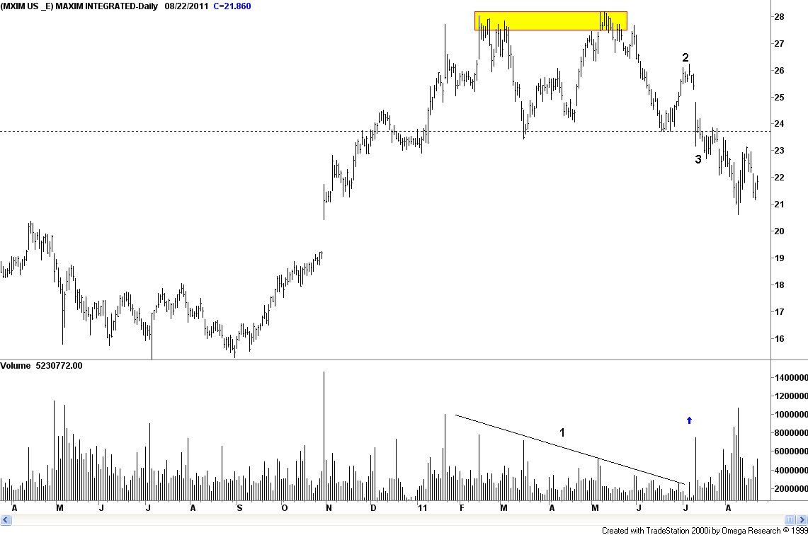
成交量信号
Maxim Integrated
价格整理和成交量收缩... 可能形成“双重顶”但是从2010年9月以来趋势一直为正
低量反弹 (看跌)
大量抛售= 看跌，卖空目标20美元

Slide 12
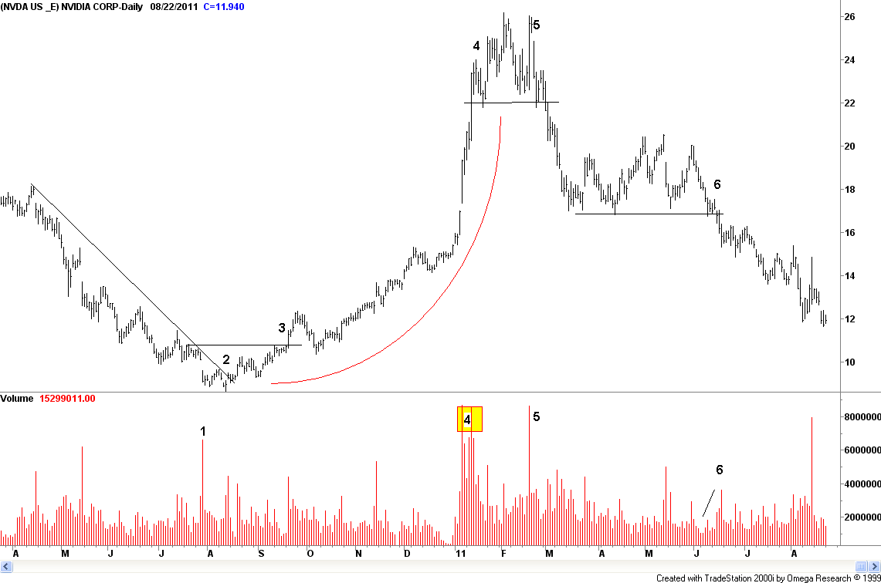
成交量信号
Nvidia Corporation
抛售高潮。触底？
牛市爆发。等候时机…
牛市爆发，且有高成交量配合。买入！
抛物线运动止于买进狂潮
试探高价位、高成交量失败。出货。
成交量进一步上升时反转发生。

Slide 13
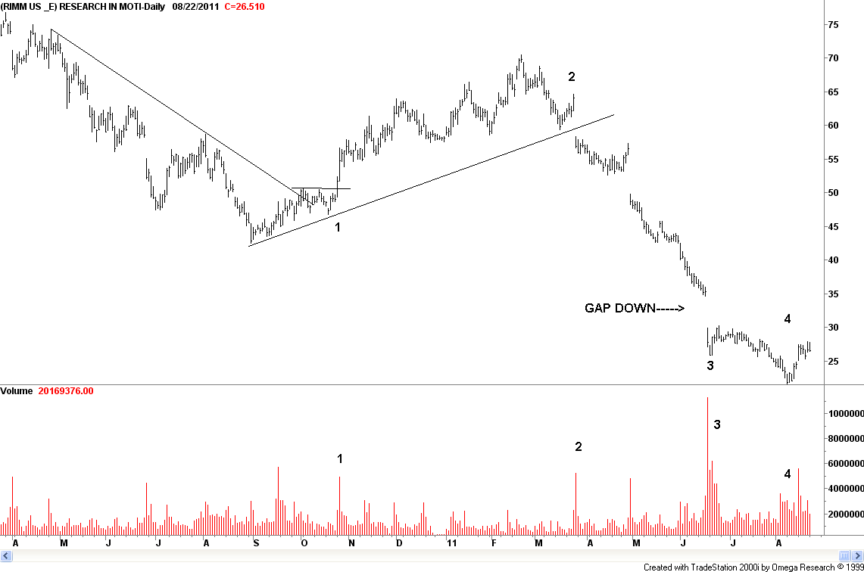
成交量信号
Research In Motion RIMM
跟踪2010年10月份的下降趋势，高成交量突破先前高点。买入！
第一个“下降缺口”形成，高成交量。卖出！
恐慌性抛售形成另一个“下降缺口”。趋势衰竭？
创下新低，但成交量并不十分强劲。触底？

Slide 14
成交量净额指标(OBV)
很好的指标(并不完美，但也差强人意)
创始人是Joseph Granville，他在1976年出版的 A New Strategy of Daily Stock Market Timing for Maximum Profit一书中首次提到。
当日总成交量加上前一日的指数；当日收盘价高于前日收盘价取正值,反之取负值,平盘取零。
95%的时间里，OBV应该会实现对价格的检验。如果未能实现，就出现了背离（低价位没有较低OBV配合为正背离，高价位没有较高OBV配合为负背离） 。
OBV的实际水平并不重要。我们需要关注的是OBV趋势与价格趋势的相对走向。
早期预警工具：当价格在整理形态中徘徊不前（时间越长越确凿）
- 如果OBV向上突破，可预见涨势将至。
- 如果OBV向下突破，可预见跌势将至。

Slide 15
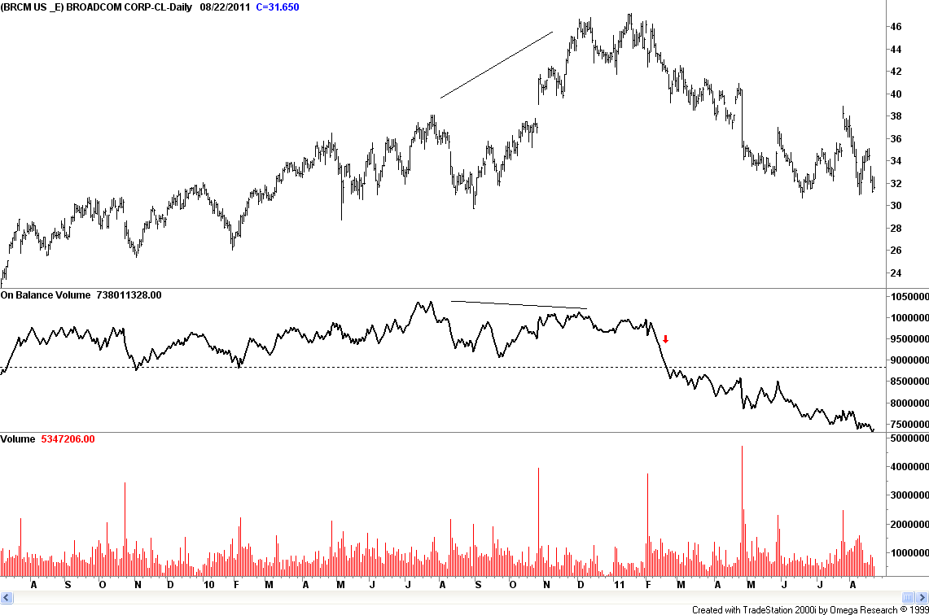
成交量净额指标(OBV)
Broadcom Corporation
价格创下新高
未能得到
更高的OBV指标验证
最终在2月，OBV长期下跌发出了重要负面信号。
卖出

Slide 16
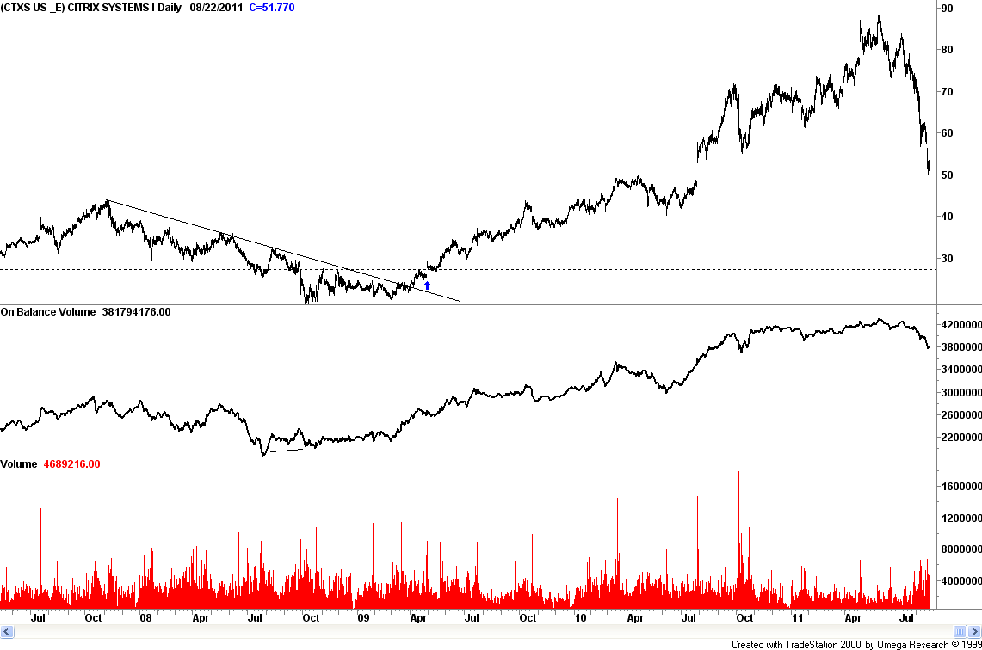
成交量净额指标(OBV)
Citrix Systems
2008年10月价格创下新低，但OBV并无相应的指标加以验证。
正背离
=
市场上行的先行指标
2009年4月证实了积累期的开始
买入信号

Slide 17
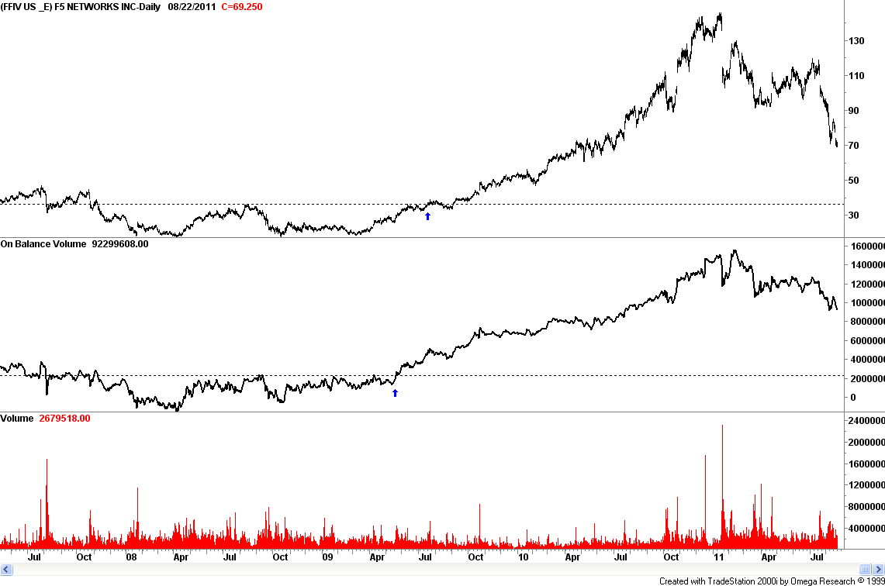
成交量净额指标(OBV)
F5 Networks Inc.
股票在交易区间徘徊数月之久
OBV于2009年5月向上突破，可能积累期的信号
FFIV 7月中旬向上突破验证了先行正向指标
买入

Slide 18
佳庆成交量指标 -累积/派发（AD）
OBV 指标的改良版(计算时不使用成交总额，而筛选较具意义的部分成交量)
创始人Marc Chaikin，累积/派发(AD) 指标使用成交量衡量一支股票的累计现金流量。
计算货币流量乘数 (MFM)
[ ( 收盘价 – 最低价) – (最高价– 收盘价) ] / ( 最高价– 最低价)
将成交量乘上MFM，得到货币流量成交量(MFV)
MFV = MFM x 成交量
计算累计指标
AD = Previous AD + MFM
5. 对于OBV的考量和解读同样适用于AD

Slide 19
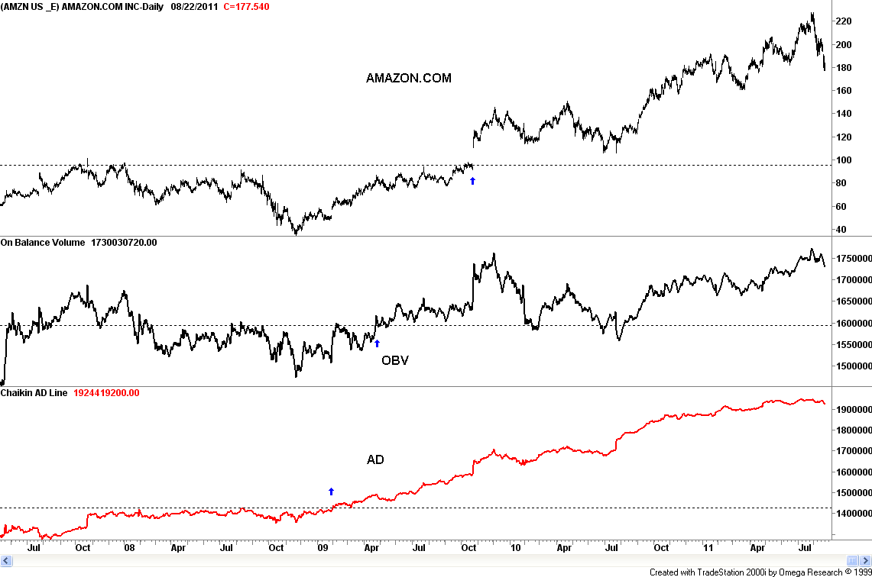
成交量指标 - 累积/派发（AD）
Amazon.com
AD 指标显示2009年可能出现累积
OBV 在2009年4月给出了相同的信号
亚马逊最后在10月反弹跳涨，几个月涨幅内超过100%。

Slide 20
测算市场宽度
如果成交量衡量的是变动的强度（定性），市场宽度衡量的则市场内部强度（定量），是通过量化市场变动中其自身要素的参与程度实现的。
价格趋势与市场宽度之间的价格背离时间越长，趋势就越脆弱。
在重大市场底部，大部分股票都处于底部，市场宽度这个概念的用处不是很明显。但是如果有正背离（价格创下新低，而市场宽度并没有出现新低）出现，就可以有效判断市场底部。
宽市场通常将平均指数引向顶部，“顶部是过程，底部是事件。”
仅使用运营中的公司（不包括债券基金、不动产投资信托公司、外资股的优先股和存托凭证），恰当地反映经济活动水平
分析师比较不同市场的平均指数，或根据所谓“内部强度”计算出的具体指标/振荡器。

Slide 21
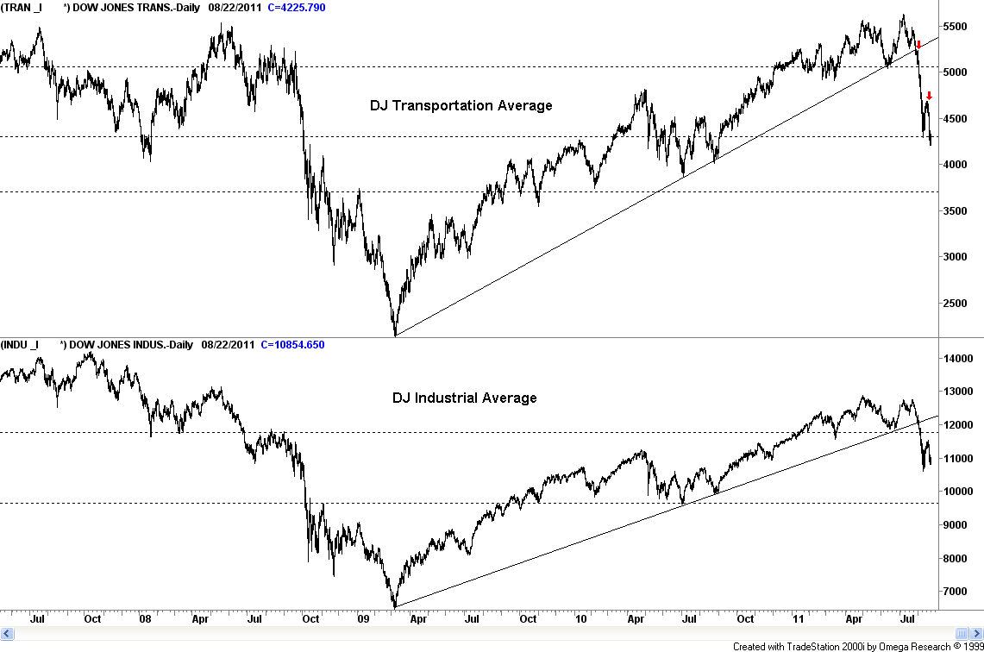
比较市场平均股指
道氏理论认为：
“各种平均指数必须相互印证。”
DJIA 和DJTA之间的背离为市场的健康提供了很有价值的线索。

Slide 22
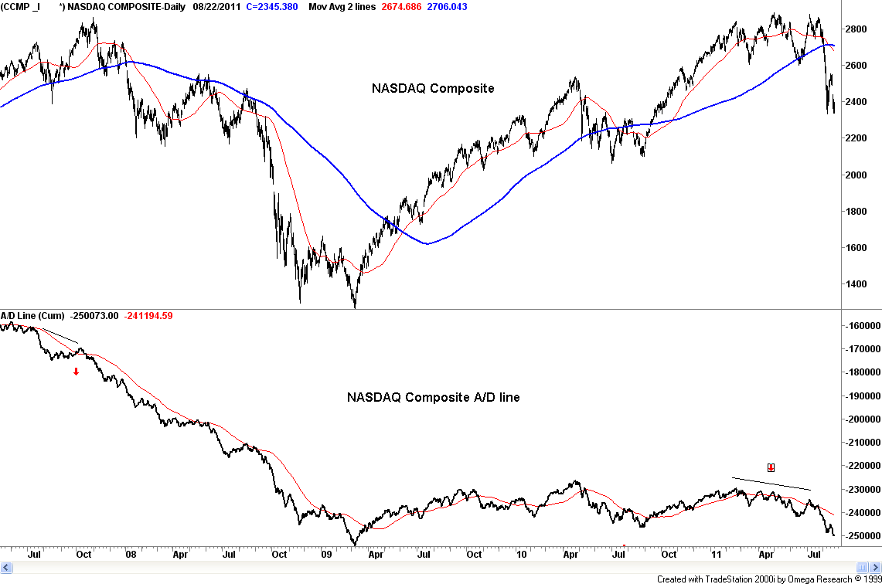
升降线和背离
升降线
上升股票与下跌股票之间的每日价差的累积指标
注意平均指数重要顶部的背离
此类背离通常发生在牛市末尾，大盘股继续上行，小盘股开始走弱
重要顶部出现A/D线负背离比较少见

Slide 23
麦克莱伦振荡器
1969 由Sherman和Marian McClellan设计
计算每日市场上涨股票与下降股票之间价差的振荡器。振荡器使用19天和39天地指数移动平均之差。
这一振荡器中的极端值代表短期超买/超卖现象。
寻找背离，但初期大量超买信号显示中期的股市上升，而非探顶；“顶部是一个过程”，所以在该振荡器中更高的价格若未得到新高验证，说明市场虚弱。振荡器中超卖谷底常与市场的重要底部相关。

Slide 24
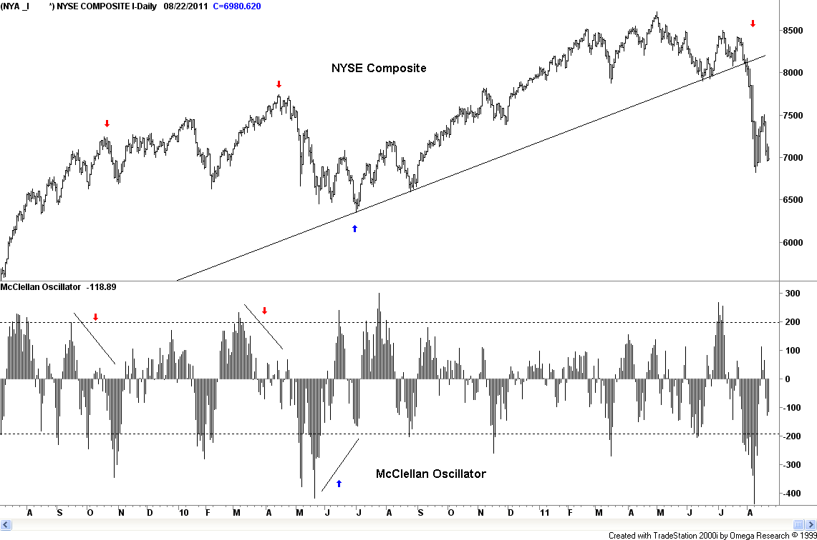
麦克莱伦振荡器
NYSE 综合指数
振荡器沿边界清晰的区间移动
可在极端价位交易、逆势操作，强力止损
背离极具价值
等待价格验证这一指标给出的先行信息。

Slide 25
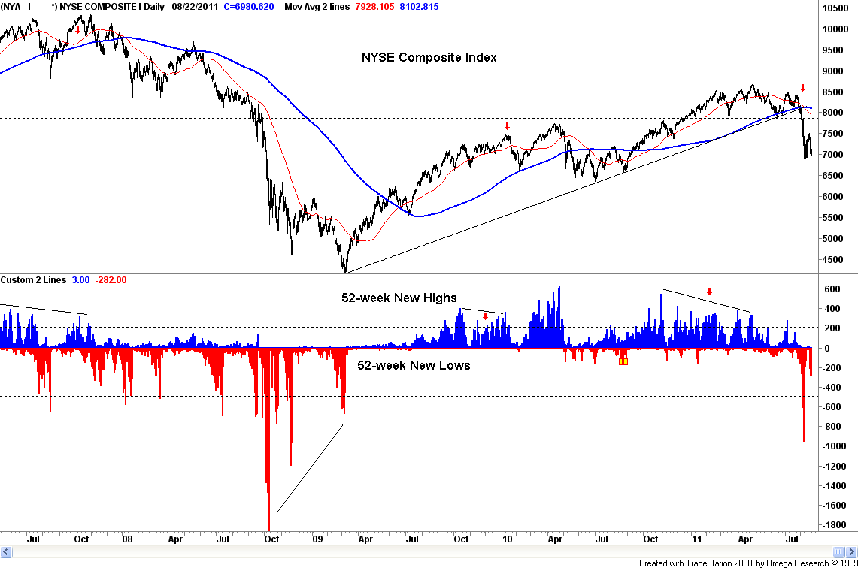
新高vs新低 (52周)
NYSE 综合指数
另一种形式的市场宽度分析，使用长期价格行为
2011)顶部和底部的背离代表现有趋势的衰竭（见2007和2011年）
新低形成的底部比新高形成的顶部更加显而易见

Slide 26
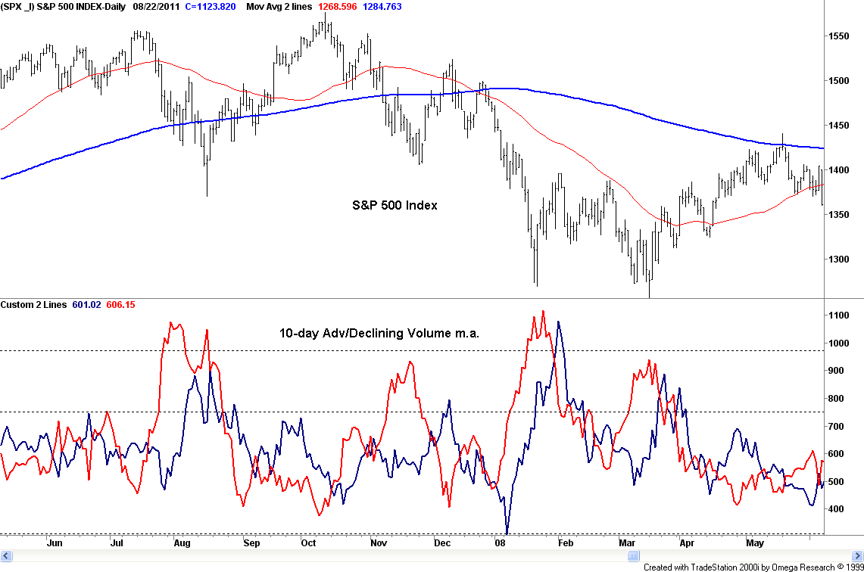
上涨量vs下跌量 (10天移动平均)
S&P 500
“增长的成交量是牛市的燃料”，上涨量（蓝线）持续拉升，我们想保持长仓。
下跌量高峰（红线）与底部相关
与其它所有前述指标一样，背离十分有用。

Slide 27
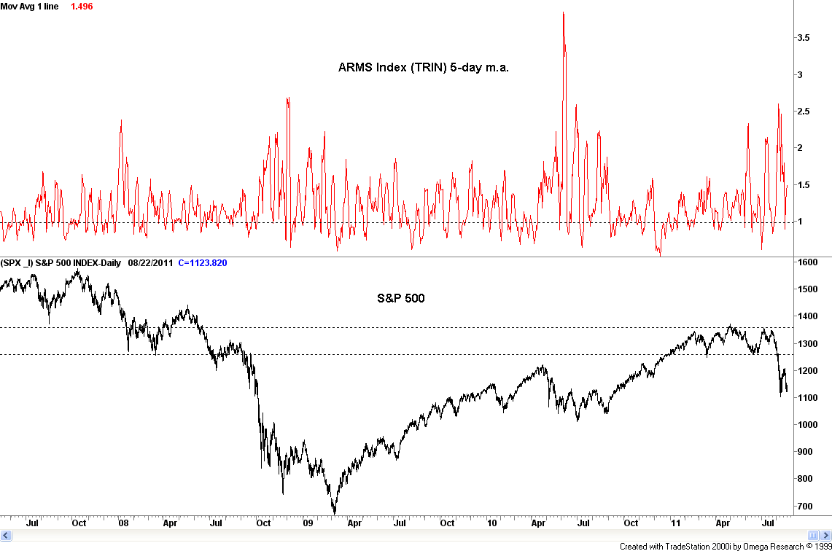
交易者指数（ Arms Index (TRIN) ）– 1989 Richard Arms
(上涨的股票数量/下跌的股票数量)
ARMS = ------------------------------------
(上涨的股票的成交量/下跌的股票成交量)
逆向操作指标，通常用移动平均平滑化
用于寻找（恐慌）底部最有效
用于确定顶部不可靠！
更长的移动平均将确定投资者情绪更重要的拐点。

Slide 28
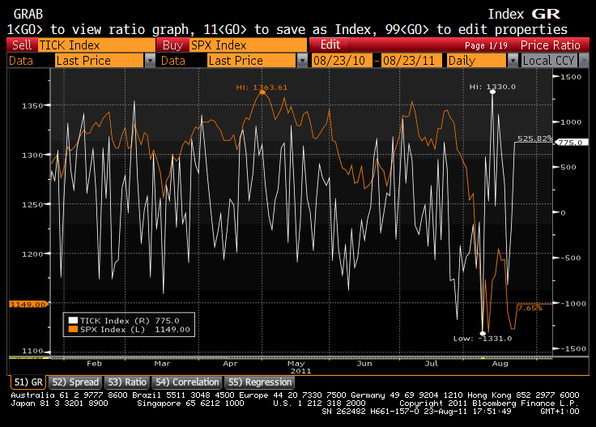
(NYSE) 跳动量（ TICK ）
跳动量代表实际交易，所以跳动量指数代表向上跳动的股票交易减去向下跳动的股票交易
边界清晰的交易区间 (NYSE 跳动指数vs S&P 500) 因此...
...最好使用“逆向”指标，测量狂热或恐惧的程度
使用移动平均使之平滑化，可看到是否印证价格行为。

Slide 29
相对强势：基本概念
衡量两个金融序列之间的关系。
最初是用来判断哪一类证券最有前景，现在RS已经成为市场间关联分析(John J. Murphy)的基础，被用来比较不同资产类别。
RS = 两个时间序列之间的比率
不仅是个股选择的有力工具，甚至对资产分配也十分重要。
为什么行之有效？投资者行为趋势与信息流的关系（反应过激/反应不足）。商业周期本身是另一个合理的解释（外汇、利率和商品的趋势对股票和资产类别分别施加不同性质的影响。）

Slide 30
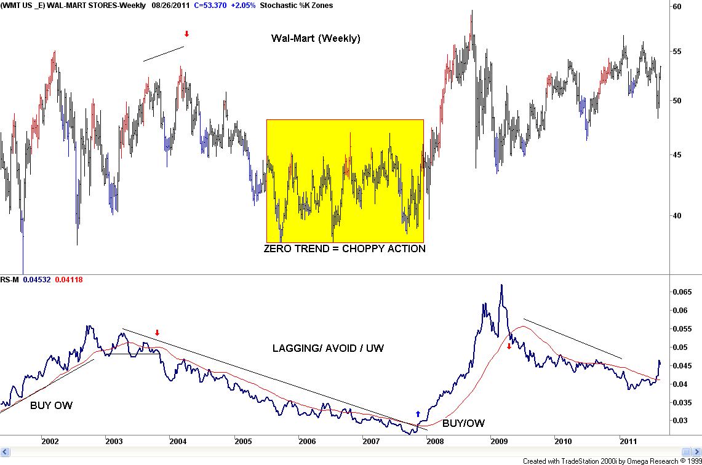
相对强势：比率 (A / B)
WAL-MART & RS vs S&P 500
该股是否跑赢大盘？
对于RS有用的背离通常是变化的先行指标
2008 WMT相对表现和绝对表现均优于市场
最好的办法是在上升的RS中寻找处于上升趋势的股票
所有的货币都是RS图表！

Slide 31
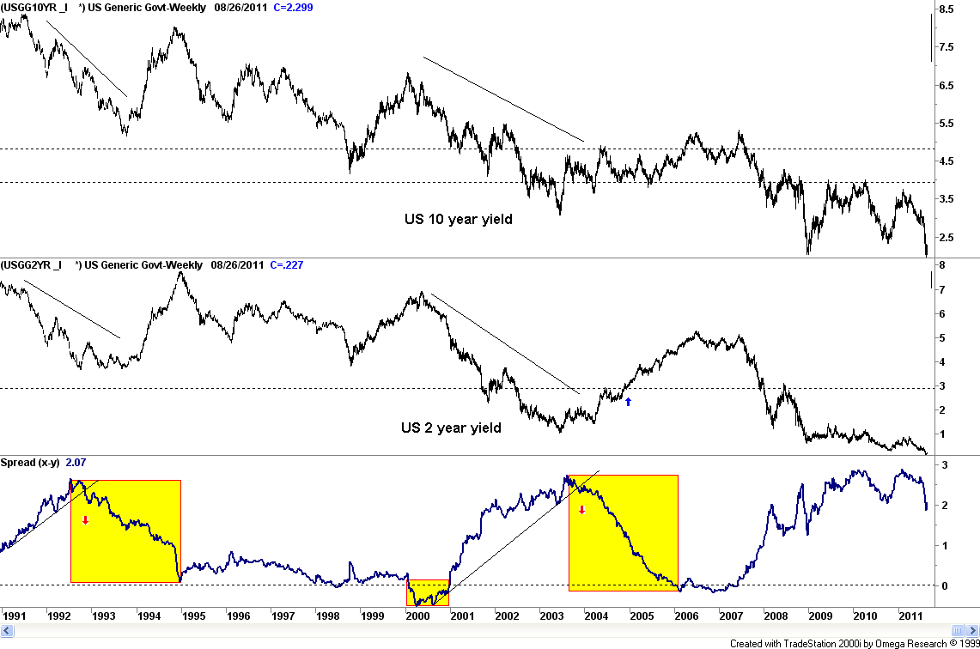
相对强势：价差 (A – B)
美国2/10年期国债收益比较
一国的收益曲线的形状是价差在利率上的实际应用。
不同的市场 – 套利 （如，西德克萨斯原油和布伦特原油）
也可用于同一市场中具有不同交割期限的期货合约

Slide 32
相对强势：排名 (变化率)
将每一支股票（行业、资产类别）与一个基本指数相比（如标普500）将是工程浩大的，也很难做到客观（使用趋势线和移动平均等）
计算每只股票在固定时间段内（如6个月）的变化率，然后将结果进行排名。每隔一定时间（如每周）重复上述方法，可得到客观的结果。
假设：强度（如趋势）将继续保持，抓住最强劲的股票不放，我们就能跑赢市场。投资者的主题反映在股票、行业、资产类别（而不是其它方面）持续的优异表现。
分析师可以通过观察排名的“结构”来“解析”经济。 (how is where)
有力证据显示RS行之有效。1993年，Jegadeesh和Titman教授在论文中称，他们发现投资表现优异的股票可以产生每月1%的额外收益。

Slide 33
相对强势：排名(美国各行业)
 | Bloomberg Ticker | S&P 500 level 2 sectors | % 26 w | Action | Time | 19-Aug | 12-Aug | 05-Aug | 29-Jul | 22-Jul | 15-Jul
Overweight | S5FDBT | Food Beverages & Tobacco | 3.2 | Down | 11 | 1 | 1 | 1 | 2 | 5 | 5
 | S5UTILX | Utilities | 1.2 | Down | 4 | 2 | 4 | 3 | 10 | 11 | 10
 | S5PHRM | Pharmaceuticals & Biotechnology | -1.8 | Terminating | 5 | 3 | 3 | 4 | 3 | 8 | 6
 | S5HOTR | Hotels Restaurants & Leisure | -3.5 | Down | 3 | 4 | 2 | 2 | 1 | 2 | 3
 | S5HOUS | Household & Personal Products | -4.0 | Terminating | 5 | 5 | 5 | 6 | 16 | 17 | 13
 | S5TELSX | Telecommunication Services | -6.4 | Terminating | 12 | 6 | 8 | 7 | 13 | 12 | 11
 | S5FDSR | Food & Staples Retailing | -6.9 | Terminating | 11 | 7 | 9 | 9 | 15 | 16 | 12
 | S5REAL | Real Estate | -11.1 | Terminating | 15 | 8 | 10 | 12 | 6 | 1 | 1
Neutral | S5RETL | Retailing | -11.5 | Terminating | 3 | 9 | 7 | 5 | 4 | 9 | 9
 | S5HCES | Health Care Equipment & Services | -11.7 | Terminating | 11 | 10 | 6 | 8 | 7 | 4 | 2
 | S5SFTW | Software & Services | -16.4 | Terminating | 3 | 11 | 11 | 10 | 12 | 13 | 14
 | S5CODU | Consumer Durables & Apparel | -17.2 | Terminating | 3 | 12 | 12 | 11 | 8 | 6 | 8
 | S5TRAN | Transportation | -17.7 | Terminating | 26 | 13 | 14 | 14 | 11 | 14 | 17
 | S5ENRSX | Energy | -17.8 | Terminating | 18 | 14 | 13 | 15 | 9 | 3 | 7
 | S5COMS | Commercial Services & Supplies | -18.3 | Terminating | 13 | 15 | 18 | 18 | 19 | 19 | 18
 | S5TECH | Technology Hardware & Equip. | -18.6 | Terminating | 3 | 16 | 15 | 16 | 17 | 15 | 21
Underweight | S5MEDA | Media | -19.3 | Terminating | 16 | 17 | 16 | 13 | 5 | 7 | 4
 | S5MATRX | Materials | -19.8 | Terminating | 24 | 18 | 17 | 17 | 14 | 10 | 15
 | S5INSU | Insurance | -24.1 | Terminating | 23 | 19 | 20 | 19 | 21 | 21 | 19
 | S5SSEQX | Semiconductors & Semi. Equip. | -24.5 | Terminating | 23 | 20 | 19 | 21 | 20 | 20 | 20
 | S5CPGS | Capital Goods | -25.5 | Terminating | 23 | 21 | 21 | 20 | 18 | 18 | 16
 | S5BANKX | Banks | -31.5 | Terminating | 23 | 22 | 23 | 22 | 22 | 22 | 22
 | S5AUCO | Automobiles & Components | -33.7 | Terminating | 29 | 23 | 22 | 23 | 24 | 24 | 23
 | S5DIVF | Diversified Financials | -35.2 | Terminating | 23 | 24 | 24 | 24 | 23 | 23 | 24

Slide 34
相对强势：Levy (价格/移动平均比率)
1967, Robert Levy (Ph.D.) 在Journal of Finance 上发表了一篇文章，用一个电脑化测试否定了有效市场假设 (EMH), “股票价格已经反映了所有现有信息，所以打败市场是不可能的。”
他指出大部分股票倾向于一起移动（交叉关联），所以他需要将每一支股票的表现独立出来，过滤整体市场的影响。
他计算股票价格与其6个月移动平均值之间的比率，并据此进行排名。
结果呢？表现是持续的。强势股票表现继续优于市场，弱势股票表现还是比市场差。
短期移动平均不具有预测性，股票存在均值回复效应。
排名在不同市场、不同资产类别中长期看来都是可行的。但在熊市的最后一个阶段，最强的股票跌幅最大。在牛市中使用RS。

Slide 35
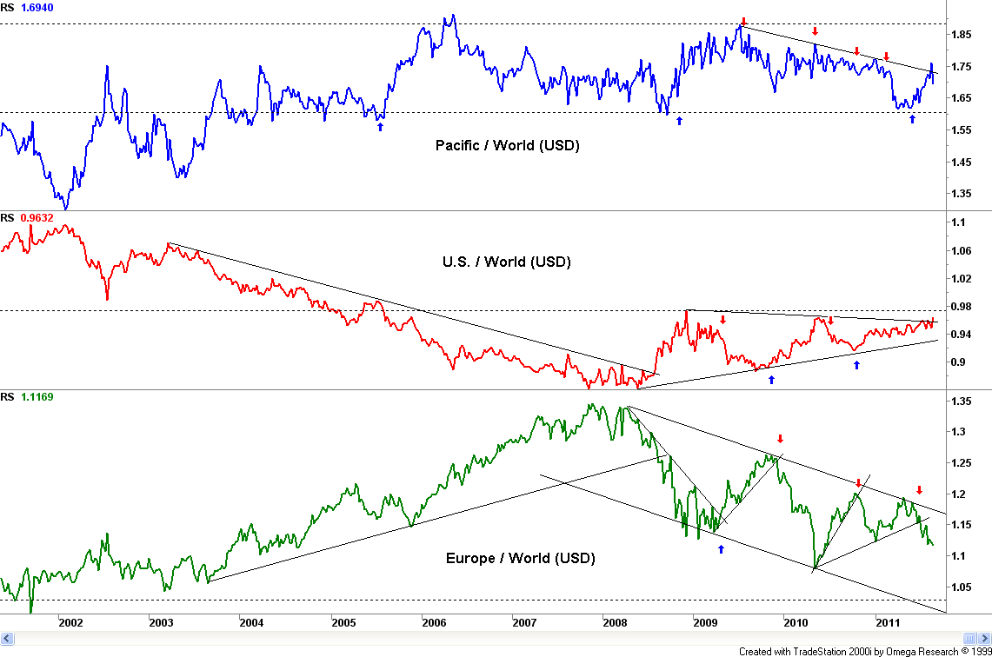
比较相对强势

Slide 36
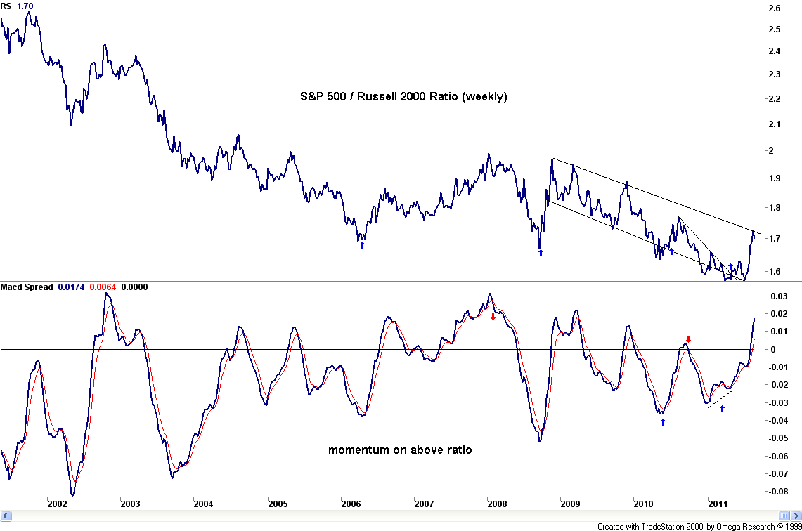
比较相对强势

Slide 37
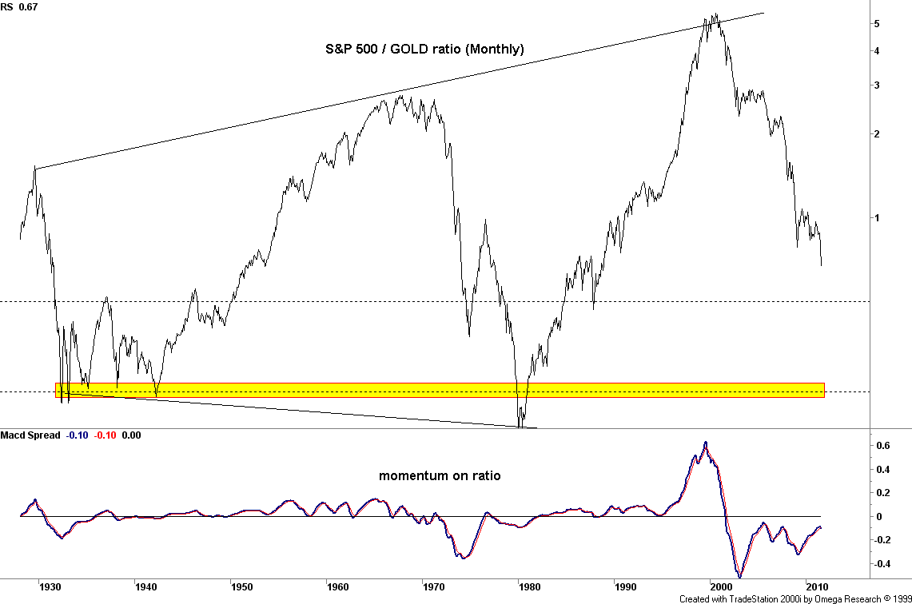
比较相对强势

Slide 38
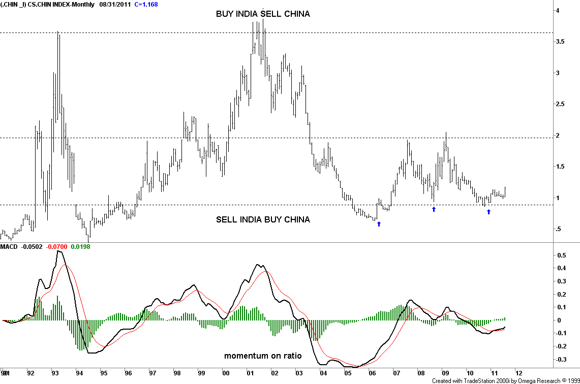
比较相对强势

Slide 39
参考书目
Pring, Martin J.: Technical Analysis Explained, 3rd ed., 1991
Murphy, John J.: Technical Analysis of the Futures Market, 1986.
Murphy, John J.: Intermarket Technical Analysis, 1991.
Carr, Michael J.: Smarter Investing in any Economy, 2008.
Kirkpatrick, Dahlquist: Technical Analysis, The Complete Resource, 2007.
Arms, Richard: The Arms Index: An Introduction to the Volume Analysis of Stock and Bond Markets, 1989.
Colby, Robert: The Encyclopedia of Technical Market Indicators, 2003.
Fosback, Norman: Stock Market Logic, 1976 (1993 edition).
Granville, Joseph: Strategy of Daily Stock Market Timing for Maximum Profit, 1960.
Hayes, Timothy: Research Driven Investor, 2000.
Jegadeesh, Titman: “Returns to buying winners and selling losers”, Journal of Finance, 1993.
Levy, Robert: “Relative Strength as a criterion for investment selection”, Journal of Finance, 1967.
_______: “The Relative Strength Concept of Common Stock Price Forecasting”, Investors Intelligence, 1968.
McClellan, Sherman and Marian: Patterns for Profit, 1970.
All information and opinions are current as of the date of this publication, unless labelled otherwise. Technical analysis is not continuous with respect to any security and readers should not assume that additional analysis will be issued about the subject security. Analyst views are subject to change without notice. Technical analysis is created for experienced and sophisticated investors with a high degree of risk tolerance. Technical analysis should not be relied upon as the only factor in making an investment decision. Aviate Global LLP generates high conviction trading and investment ideas for its clients. It does not carry out any proprietary trading or corporate advisory activities. Aviate Global’s publications are generated for the sole benefit of its clients. Unauthorised copying or distribution is prohibited. Aviate Global LLP is authorised and regulated by the Financial Services Authority and is a member of the London Stock Exchange. Registered in England and Wales No. OC324323. Registered office 40 Argyll Street, London W1F 7EB. Copyright 2011 Aviate Global LLP.

Slide 40


中文翻译由中国庄禾投资友情提供。
由于译者时间精力有限，译文中难免有疏漏和不当之处，敬请批评指正。
Unofficial translation provided by China Zhuanghe Investment Consulting Co., Ltd. (CZH)
中国 北京
建国门内大街7号
光华长安大厦A座307室
邮编: 100005
电话: +86 10 5911 1088
传真: +86 10 5911 1089
联系: mzhong@chinazhuanghe.com
英国 伦敦
Add: 83 Baker Street,
London, W1U 6AG,
United Kingdom
Tel: +44 (0) 20 7034 7924
Contact: fgao@chinazhuanghe.com

